Slide 1
Optimális Étrend Összeállító Alkalmazás
Készítette: Lindner Márton
Intézményi konzulens: Kertész Gábor
Szakirány: Szoftvertervezés és –fejlesztés
Törzsszám: T/005725/FI12904/N

Slide 2
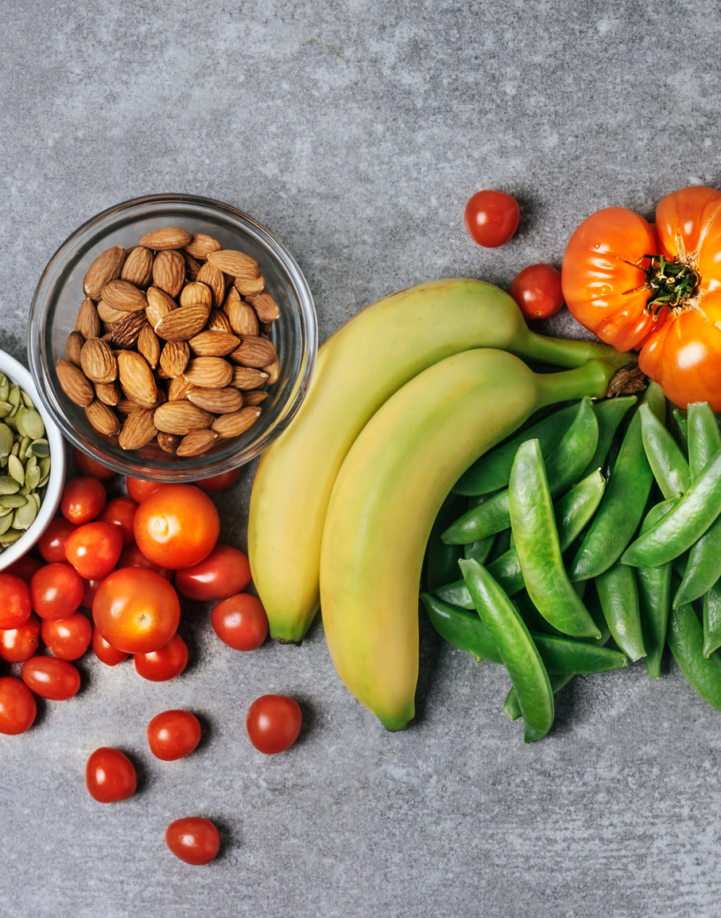
Bevezetés
Egészség és táplálkozás: aktuális probléma
Cél: személyre szabott étrend automatizált összeállítása
Személyes tápanyagigény és egyéni preferencia figyelembevétele
Webalkalmazás készítése

Slide 3
Irodalomkutatás
Számos hasonló munka, már az 1960-as évektől
1964: Balintfy: Lineáris Programozás
CAMPER: CBR és RBR rendszer kombinációja
MIKAS: CBR alapú, inkrementális tanulás
Maláj kutatás: dietetikusok munkamenetét modellezi
Kaharam és Seven: genetikus algoritmus
Vassányi, Gaál és Kozmann: többrétegű genetikus algoritmus
Dietetikus még nem kiiktatható, inkább munkáját kiegészíti

Slide 4
Probléma definíció
Fő elvárások:
Minimális tápanyag hiba
Maximális felhasználói értékelés
Változatosság
Tálalhatóság

Slide 5
Megoldási módszer
Genetikus Algoritmus: | stabil állapotú, egyed ismétlődés nem megengedett
Kódolás: | bit string
Kiválasztás: | verseny (k = 2)
Mutáció: | bitszerinti (p_{m} = 1/n)
Rekombináció: | egyforma keresztezés (p_{c} = ?)
Populáció mérete: | 100-500
Terminálás: | 10⁴ – 10⁶ iteráció vagy fitness javulásának megállása esetén
További kiegészítések: | elő-optimalizált inicializáció, javító függvény, lokális javító függvény
Egyéni tápanyagigény kiolvasása
Genetikus Algoritmus és Lineáris Programozás kombinálása
Kezdeti populáció: LP-relaxált megoldás
Egyéb javítások: Javító és lokális javító függvény

Slide 6
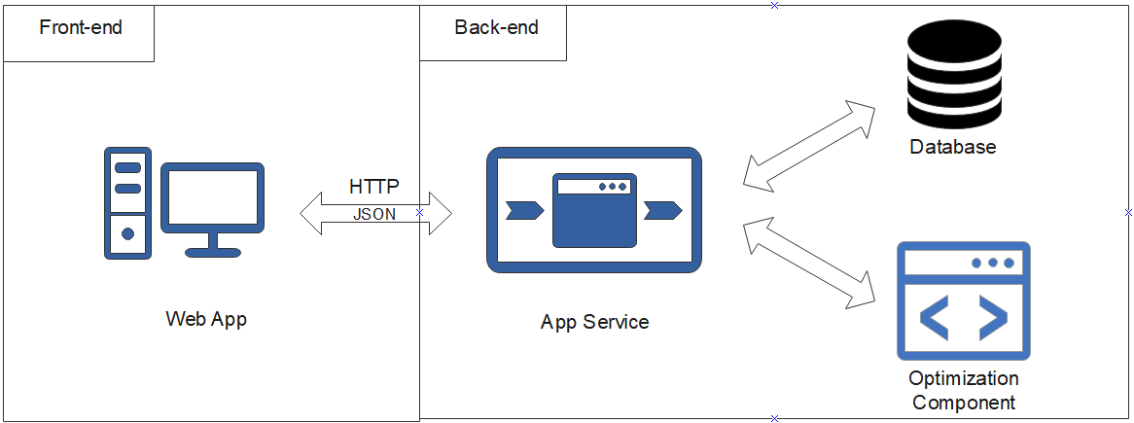
Kiválasztott Technológia
Front-end: Angular
Modularitás, typescript, teljeskörű dokumentáció, erős közösségi támogatás
Back-end: Asp.net Core
Teljesítmény, cross-platform, open-source
Felhasznált optimalizációs library:
Google-OR Tools (Lineáris Programozáshoz)
Könnyen integrálható

Slide 7
Specifikáció
Funkcionális követelmények:
Egyéni tápanyagigények meghatározása
Személyre szabott étrend generálása
Célkitűzésnek megfelelő grafikus előrejelzés
PDF export készítése
Nem-funkcionális követelmények:
Hordozhatóság
Gyors működés
Könnyű használhatóság
Személyes adatok védelme

Slide 8
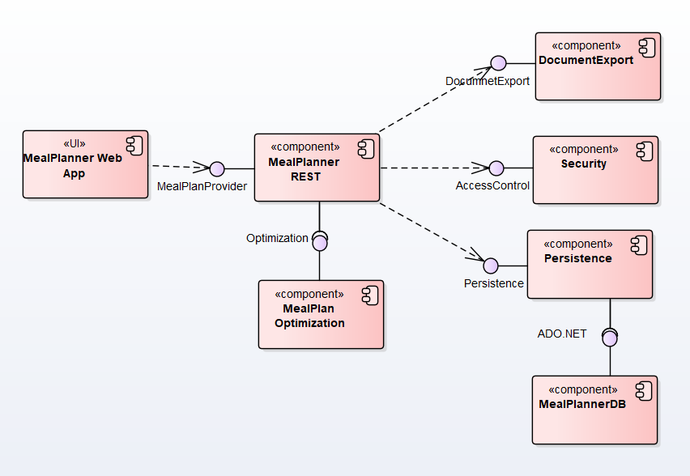
Komponens diagramm

Slide 9
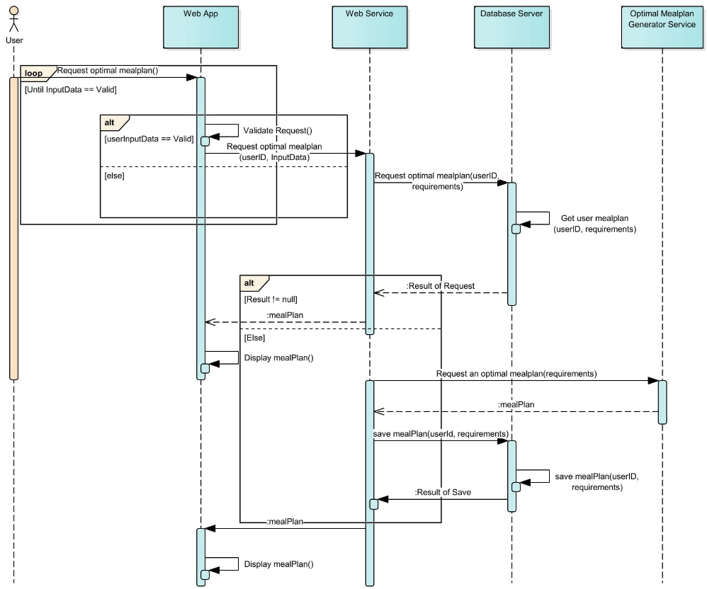
Sequence Diagram

Slide 10
Köszönöm a figyelmet!

